Slide 1
Лекция №5
Тема: : «Технология возделывания аниса обыкновенного»

Slide 2
План лекции:
1. Ботаническое описание
2. Медицинское значение
3. Биологические особенности.
4. Технология возделывания
4.1. Выбор участка, место в севообороте и
подготовка почвы. Внесение удобрений
4.2. Посев
4.3. Уход за посевами
4.4. Уборка, сушка и хранение

Slide 3
БОТАНИЧЕСКОЕ ОПИСАНИЕ
Анис обыкновенный(Pimpinella anisum L.) –травянистое однолетнее пряное растение, относится к семейству -зонтичные (apiaceae), отдел –цветковые, царство –растения. Корневая система –стержневая, тонкая, веретенообразная. Глубина проникновения в землю 45-65 см. Стебель у аниса прямостоячий, в зависимости от региона произрастания может колебаться от 30 до 70 см., округлый, в верхней части растение образует ветвящуюся крону. Соцветие у аниса обыкновенного -сложный зонтик, который состоит из 7 -15 простых зонтиков. Цветы –невзрачные, мелкие,белые. Цветет в июне - августе.

Slide 4
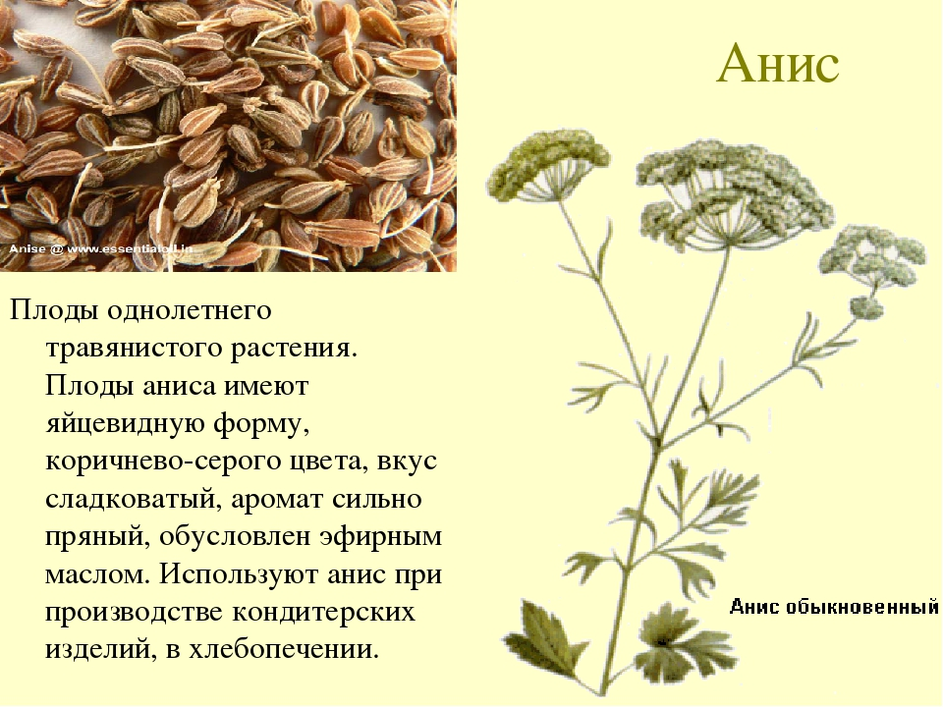

Slide 5
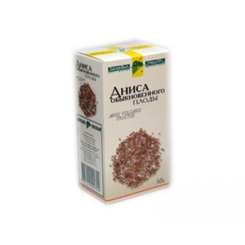
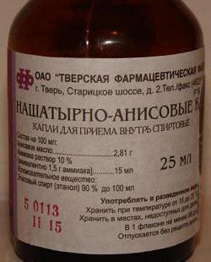
МЕДИЦИНСКОЕ ЗНАЧЕНИЕ

Slide 6
БИОЛОГИЧЕСКИЕ ОСОБЕННОСТИ
Анис –перекрестно-опыляемое растение. Основные опылители – пчелы. Плод у аниса –серо-зеленого цвета, небольшой, около 3- 5мм, яйцевидной формы с небольшими ребрышкам и, несколько сжатый с боков, двусемянный. Созревает в августе - сентябре. После созревания легко распадается на два плодика, в каждом по семени. Издает приятный пряный аромат. Семена аниса (fructus s. Semina Anisi vulgaris) - содержат камедь, анисовую кислоту, слизевой сахар, жирное и эфирное масла.

Slide 7
Семена аниса обычно начинают прорастать при температуре 3 - 4°С, но наиболее оптимальный температурный режим для прорастания – 23-25°С. Обычно всходы появляются через две недели, при неблагоприятных погодных условиях могут на 25 - 30 день. Анис переносит небольшие заморозки. Если во время цветения аниса погода ясная и теплая, то можно ждать урожай семян, холодная и дождливая погода приведет к малой озернености зонтиков.

Slide 8
4.ТЕХНОЛОГИЯ ВОЗДЕЛЫВАНИЯ
4.1. место в севообороте, внесение удобрений подготовка почвы
Лучшими предшественниками для этой культуры являются озимые, зернобобовые и пропашные культуры. Для посева аниса наиболее пригодны чернозем и лесные почвы, с нейтральной или щелочной реакцией.

Slide 9
После того как убрали предшествующую культуру надо провести лущение стерни - два раза, затем вспашку участка, на глубину – 25
- 27 см. Одновременно надо внести органические и минеральные удобрения. Азот, калий, фосфор по 60 кг / га действующего вещества
– на выщелоченных черноземах, на черноземах с нейтральным РН
- дозу фосфора увеличивают до 90 кг / га. Рано весной участок боронят и культивируют. Перед тем как посеять, почву прикатывают.

Slide 10
4.2. Посев
Во время сева в рядки вместе с семенами надо внести гранулированный суперфосфат – 50 - 70 кг / га. Анис необходимо подкармливать во время вегетации аммиачной селитрой, из расчета – 80 - 100 кг \га.
Посев проводят сплошным рядовым способом: ширина междурядий должна быть 15 см, при этом расход семян – 18 - 22 кг / га. Семена рекомендуют заделывать на глубину – 2- 3 см, на сухих почвах до 5см
.

Slide 11
4.3. Уход за посевами
Участки боронуют поперек рядков до появления всходов, когда появятся три - четыре листа, боронуют еще раз. Так же проводят культивацию и прополку. Для борьбы с сорняками применяют гербицид «трефлан» или его аналоги. Вносить их надо перед посевом под предпосевную культивацию, либо до всходов во время боронования, из расхода – 6 -8 кг/га, расход рабочей жидкости 200 - 300 л / га. В целях борьбы с вредителями и болезнями семена протравливают 80% -м ТМТД, из расчета 4кг / т.

Slide 12
4.4. Уборка урожая
Когда семена аниса становятся серо - зеленые(молочная спелость), начинают уборку урожая. Затягивать с уборкой нельзя. Созревшие семена очень быстро осыпаются, что приводит к потерям урожая. Скошенные растения оставляют в валках на три - пять дней, затем подбирают и обмолачивают специальным подборщиком. Затем семена просушивают и хранят на складах. Средняя урожайность с гектара – 0.8 - 1.2 т

Slide 13
4.2.Внесение удобрений
Органические удобрения следует вносить в паровых полях: не перепревший навоз в черном пару, хорошо разложившийся навоз и компосты - в занятом пару. Непосредственно под мелиссу следует вносить минеральные удобрения под вспашку P₁₂₀K₆₀, азотные в дозе N₆₀₋₉₀ под предпосевную культивацию. В первый год жизни при обработке междурядий (2-3-я культивация) проводится азотно-фосфорная подкормка N₃₀Р₃₀ или полным минеральным удобрением (NPК)₃₀. Со второго года ежегодно проводятся две подкормки полным минеральным удобрением: первая - рано весной, после ранневесеннего боронования при первой культивации междурядий (NPК)₃₀₋₆₀; вторая - после первого укоса при культивации междурядий (NPК)₃₀₋₄₅.

Slide 14
При создании плантации рассадным способом:
-при подготовке почвы под вспашку вносят 20-30 т/га навоза и P₁₂₀K₆₀;
-под перепашку N₆₀;
-через 20-25 дней после посадки рассады следует провести подкормку азотными удобрениями N₃₀.
Со второго года жизни растения подкармливают три раза:
после перезимовки (NPK)₆₀;
второй - через месяц после первой N₃₀;
третий - после первого укоса (NPК)₃₀.

Slide 15
4.3. Размножение и закладка плантаций
Мелиссу лекарственную размножают двумя способами:
1.семенным;
2.вегетативным путем (делением кустов, черенками, отводками).
Семенной способ осуществляют посевом семян непосредственно в поле и выращиванием рассады в теплицах, парниках и рассадниках с последующей высадкой ее в поле.
Посадочный материал для закладки плантаций - рассада, выращенная в закрытом грунте или в рассадниках, более выровненная, чистая от вредителей и болезней.

Slide 16

Участок, предназначенный под посев мелиссы, при созревании почвы боронуется в четыре следа двойным сцепом тяжелых зубовых борон БЗТУ-1.0 или сцепом борон, первый ряд которого состоит из БЗТУ-1.0, а второй - из БЗСС-1.0, перекрестно по диагоналям поля( закрытие влаги).

Slide 17
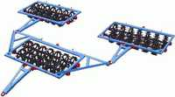
При сухой устоявшейся погоде подготовленное под посев мелиссы поле следует прикатать кольчато-шпоровыми катками ЗККШ-6А. Через 7-10 дней после прикатывания проводят повторное боронование в четыре следа двойным сцепом средних борон БЗСС-1.0 так же перекрестно, по диагоналям поля, несколько меняя направление движения агрегата.

Slide 18
После прикатывания проводится посев семян мелиссы овощными сеялками СО-4,2, СОН-2,8, СКОН-4,2 и другими сеялками, оборудованными ограничителями глубины заделки семян (ребордами) с междурядьями 60 и 70 см. Глубина заделки семян не более 1 см, оптимальная 0,3-0,5 см, т.е. практически без заделки - поверхностно в бороздки глубиной до 1 см под каточки.

Slide 19
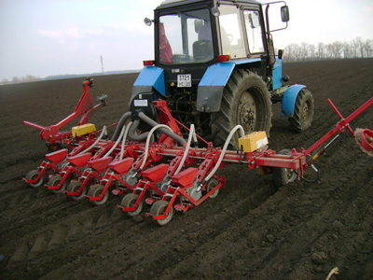
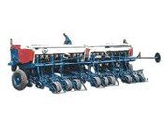
СОН - 4,2

Slide 20
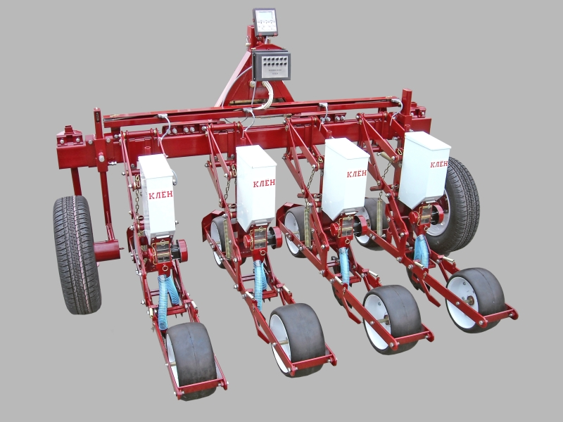
СЕЯЛКА «КЛЕН 1,8»

Slide 21
Норма высева семян 4-5 кг/га, равномерный высев семян обеспечивает их смешивание с 3-5 кг (1,5-2 ведра) сухих древесных опилок, просеянных на ситах с отверстиями диаметром 3-4 мм, и 15-20 кг/га одного из гранулированных фосфорных удобрений (суперфосфата, нитрофоски, аммофоса и других). Смесь семян, опилок и удобрений готовится непосредственно перед самым посевом и должна быть высеяна в день приготовления.

Slide 22
Получение рассады
Для получения рассады используют весенние теплицы, парники или гряды с пленочным укрытием.
Срок посева семян - март-апрель:
- норма высева семян 4 г/м² ;
-до появления всходов полив следует проводить из распылителя, чтобы не смыть семена;
-при появлении и укоренении всходов поливать можно шлангом или лейкой;
-для закалки рассады после появления всходов сначала приоткрывают пленочные рамы, а через некоторое время снимают совсем;
-при достижении растениями трех-четырех настоящих листьев проводится их пикировка с заглублением на 1-1,5 см для получения равнокачественного материала;
-для лучшего роста рассады через 10 дней после пикировки проводят подкормку 0,1% раствором аммиачной селитры.
Почву в парнике следует поддерживать в рыхлом и чистом состоянии.

Slide 23
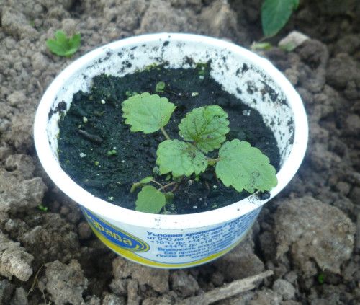
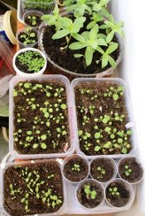

Slide 24
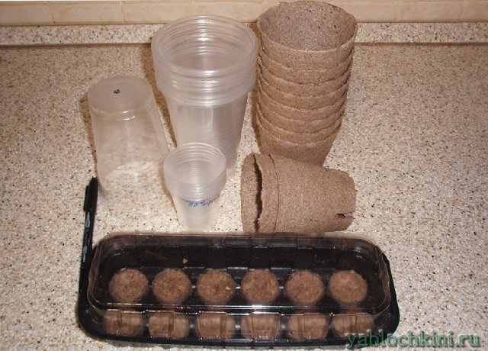
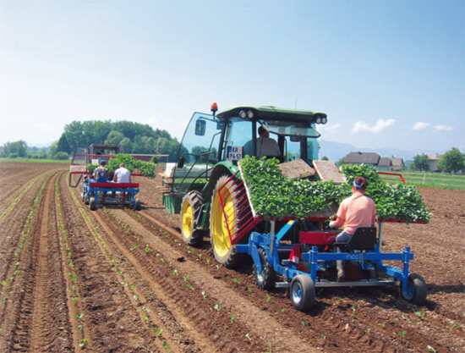
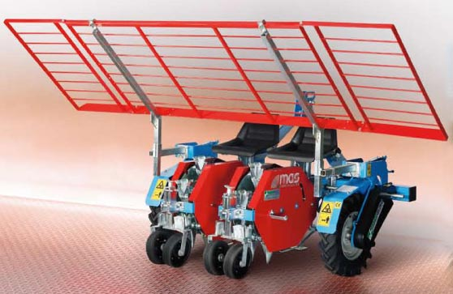
Универсальная рассадопосадочная машина

Slide 25
Размножение делением
При недостаточном количестве посадочного материала мелиссу размножают делением на части двух - трехлетних кустов. Кусты выкапывают ранней весной и разделяют на части, чтобы каждая часть имела 4-6 точек роста. При этом из одного куста получают от 3 до 6-7 саженцев.
Для размножения мелиссы лекарственной можно воспользоваться также отводками (на плантациях 1-го года жизни) или зеленым черенкованием.
Срок высадки растений в поле продолжительный (со второй - третьей декады июня до середины сентября), для того, чтобы растения успели укорениться до наступления заморозков.
Рассада готова к высадке в 45-60 дневном возрасте. Переросшую рассаду высаживают в гряды наклонно. Высаживают рассаду в борозды, нарезанные культиватором - окучником КРН-4,2, с междурядьями 60 и 70 см с расстояниями между растениями в рядках 20 и 25 см.

Slide 26
4.4. Уход за посевами
Во время вегетации уход за посевом состоит в поддержании почвы в рыхлом и чистом от сорняков состоянии, что достигается проведением 3-4 междурядных механизированных рыхлений и 1-2 прополок.
При слабом укоренении всходов после первой культивации междурядий проводят ручное мотыжение защитных зон и прополку сорняков в рядках, а боронование всходов поперек рядков осуществляют после следующей (третьей) культивации междурядий на глубину 8-10 см сцепом средних борон БЗСС-1,0 Третью культивацию проводят с одновременной азотно-фосфорной подкормкой (NP)₃₀ или полным минеральным удобрением (NPK)₃₀. По времени третья культивация междурядий сеяной мелиссы совпадает со второй половиной июня.

Slide 27
Уход за саженой мелиссой в первый год начинается после укоренения растений с подсадки резервной рассады на места не прижившихся растений. Подсадка рассады производится через 7-10 дней после посадки. После подсадки рассады проводят культивацию междурядий на глубину 8-10 см. Вторая культивация междурядий про водится через 20-25 дней после первой и обязательно с азотно-фосфорной подкормкой (NР)₃₀ или полным минеральным удобрением (NPК)₃₀.

Slide 28
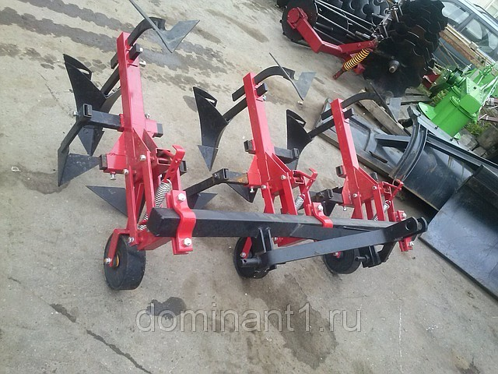
Последняя культивация - окучивание мелиссы прводится на глубину 5- 7 см поздно осенью при наступлении утренних заморозков и завершении вегетации.

Slide 29
4.4.Уборка, сушка, хранение
В качестве сырья используется надземная часть растения с цветами без грубых одревесневших стеблевых частей (трава) или только листья, собранные в фазу массовой бутонизации - начала цветения.
Плантации, заложенные делением куста осенью или рано весной, убирают в первый год вегетации. Плантации, созданные семенными способами (посевом семян непосредственно в поле) и рассадным способом при поздней высадке рассады, убирают, как правило, со второго года жизни. За сезон возможно про ведение 2-3 укосов. Скашивают на высоте 10-­15 см от поверхности почвы косилкой-погрузчиком или вручную серпами. В сухую жаркую погоду возможно скашивание мелиссы жатками ЖБА­-3.5А, ЖРН-6 и ЖРС-4.9, самоходными косилками Е-280 и Е-301 в валки с подборкой валков и погрузкой травы в транспортные средства. При этом снижение влажности травы допускается с 78-80% до 35-40%.

Slide 30
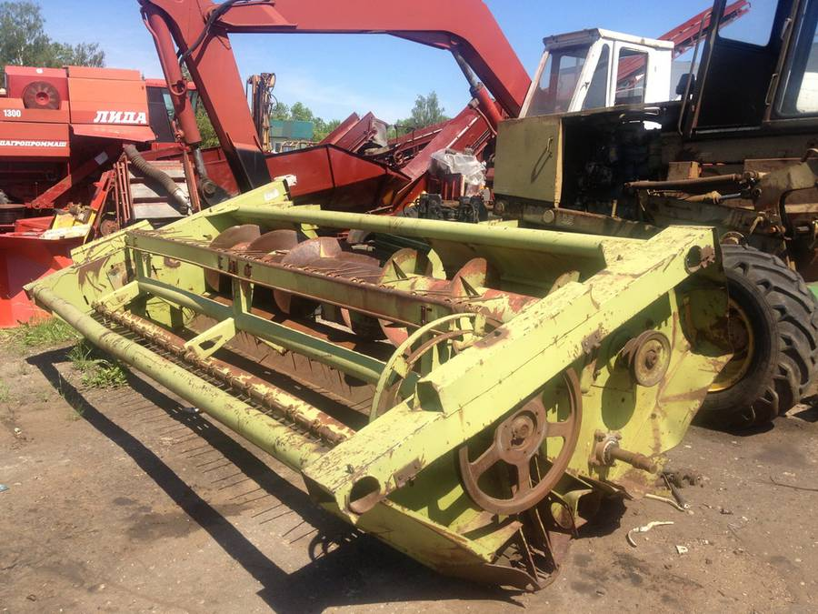
В сухую жаркую погоду возможно скашивание мелиссы жатками ЖБА­-3.5А, ЖРН-6 и ЖРС-4.9, самоходными косилками Е-280 и Е-301 в валки с подборкой валков и погрузкой травы в транспортные средства. При этом снижение влажности травы допускается с 78-80% до 35-40%

Slide 31
Сушка:
Сушат траву на крытых токах, расстилая ее слоем 15-20 см, и в сушилках при температуре теплоносителя 35-45°С, на огневых и паровых конвейерных сушилках СПК-90 (СКО-90) и СПК-135, а также на напольных сушилках, оборудованных установками активного вентилирования. Также применяется воздушная сушка в тени. Для получения листа в качестве сырья траву обмолачивают. Выход листа около 50%.
При своевременном и качественном соблюдении рекомендаций можно получать урожайность травы 20-25 ц/га, листа 10-12 ц/га.

Slide 32
Упаковка и хранение.
Цельное сырье упаковывают в тюки из ткани не более 50 кг нетто и в мешки из ткани и льно-джуто-кенафные не более 15 кг нетто. Лучше упаковку проводить после его отлежки, когда влажность в ворохе распределится равномерно по всему вороху.
Сырье нужно хранить отдельно от других ароматических растений, в хорошо проветриваемых помещениях. Срок хранения травы - 4 года, листа - 1 год.

